Slide 1
Saretschnaja slobodka

Slide 2
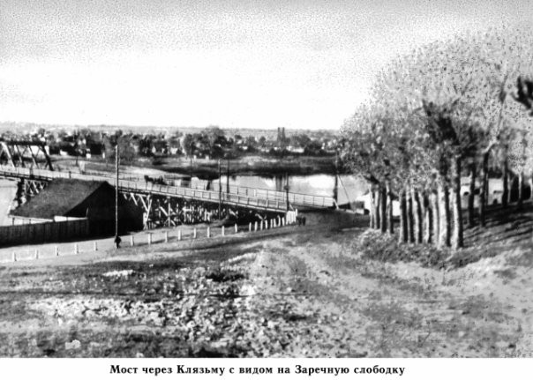
Die kleine Stadt Kowrow befindet sich am malerischen Ufer des Flusses Klyazma. Bei der Ausfahrt aus der Stadt nach Wladimir gibt es eine grosse Brücke. Rechts von dieser Brücke liegt eine kleine Siedlung Saretschnaja slobodka, die im April 1920 der Stadt Kowrow beigetreten ist.

Slide 3
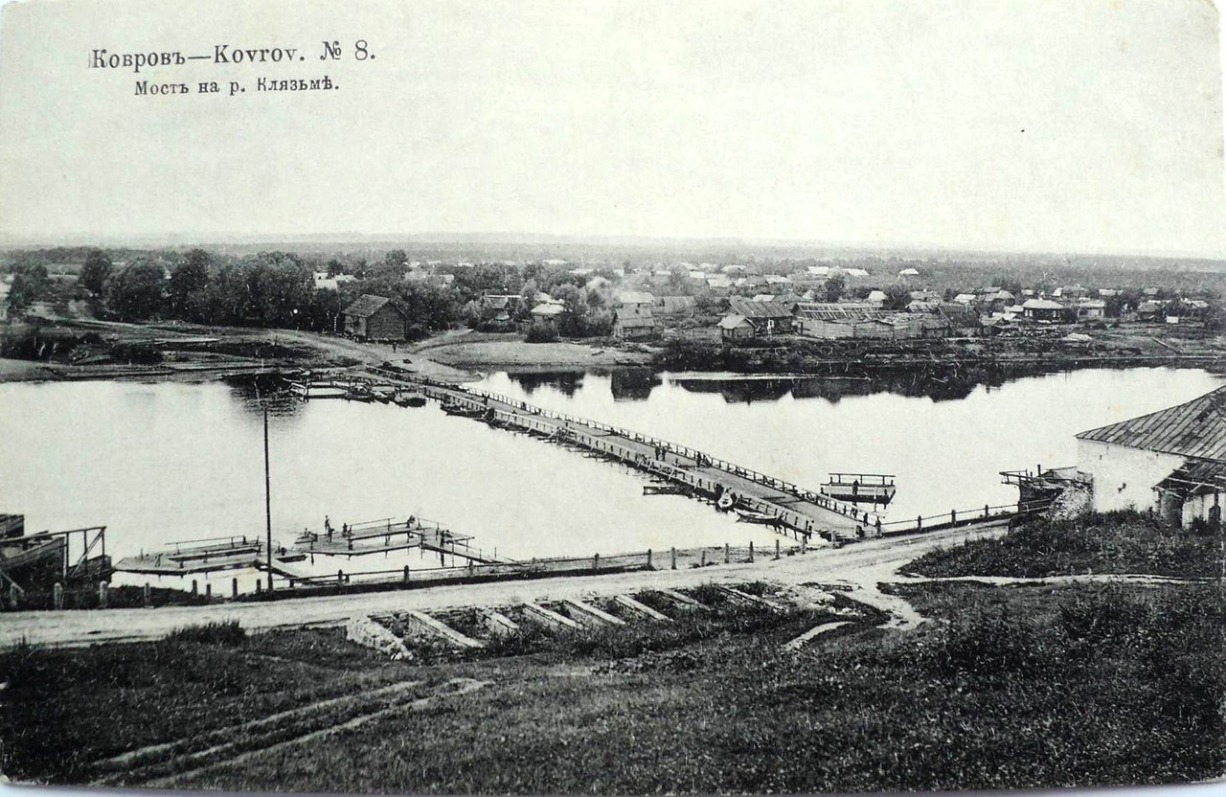
Der Name der Siedlung «Saretschnaja» zeigt, dass sie jenseits des Flusses auf dem gegenüberliegenden Ufer von Kowrow liegt. Die Schwimmbrücke, die Boote und die Fähre banden die Stadt mit Slobodka zusammen.
Die Schwimmbrücke über den Fluss Klyazma hatte 123 m und war für die Bewohner «der Weg des Lebens». Man montierte die Brücke und man demontierte sie nach dem Hochwasser.

Slide 4
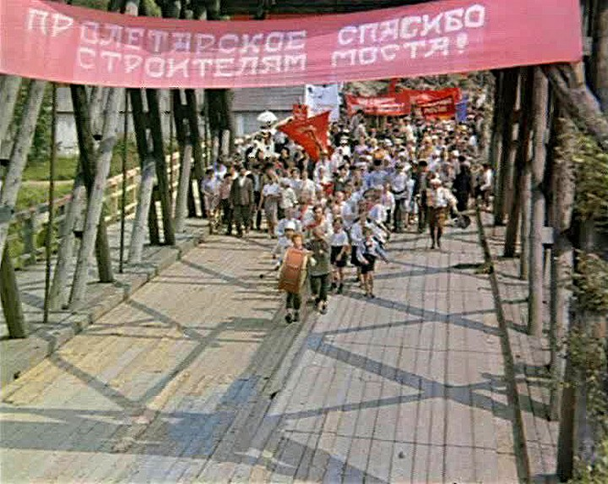
Das Fragment aus dem Film
"rote Bienen"
Und die alte Holzbrücke war das wichtige Objekt des Filmes. In Kowrow drehete man damals den Film «rote Bienen».

Slide 5
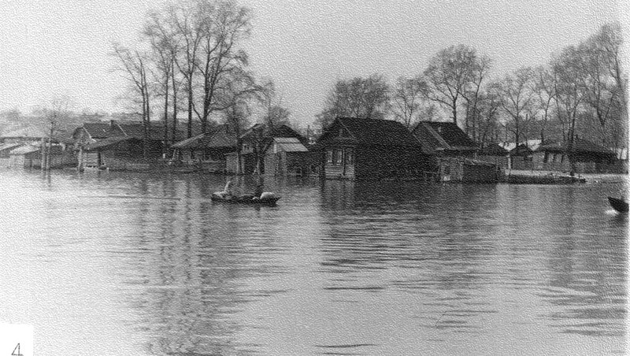
Saretschnaja slobodka hat interessante Namen der Strassen. Nun zum Beispiel. Der hoch gelegene Ort von Slobodka nannte man früher «Sajatschja gorka» (heute Branowstrasse). Im Frühling während des Hochwassers wurde diese Stelle nicht überschwemmt und alle Hasen sind hierher hinausgelaufen.

Slide 6
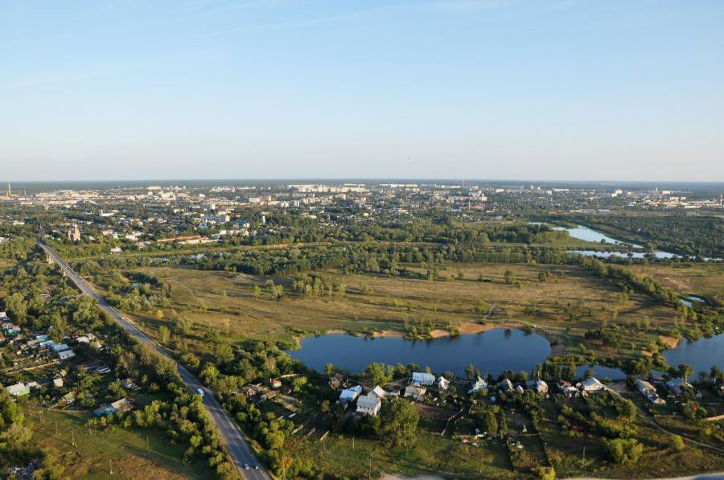
Kowrow und Saretschnaja slobodka heisst seine Gäste willkommen!

